Slide 1





Система мониторингов дошкольного образования
Г. С. Орехов
начальник отдела цифровой трансформации в сфере образования бюджетного учреждения Орловской области «Региональный центр оценки качества образования»
15 сентября 2022 г.
23/08/2022

Slide 2
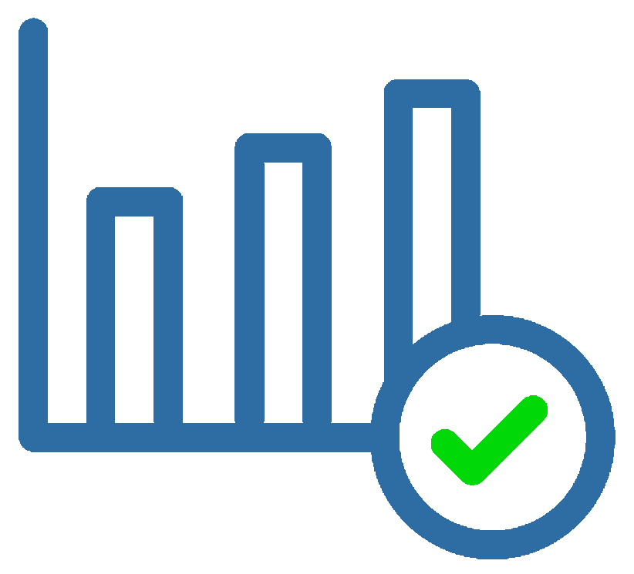
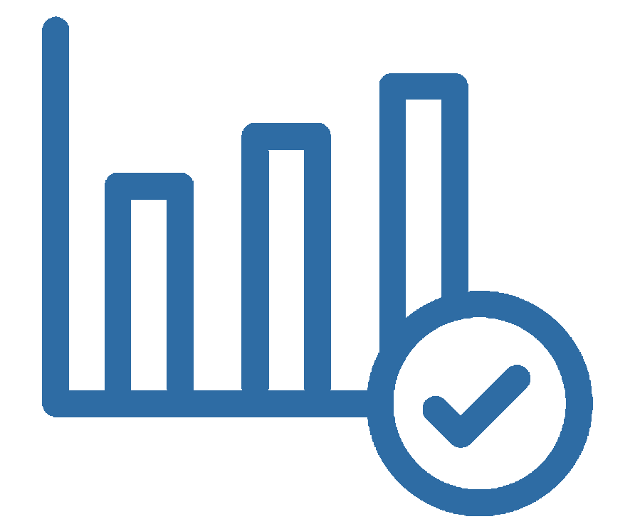


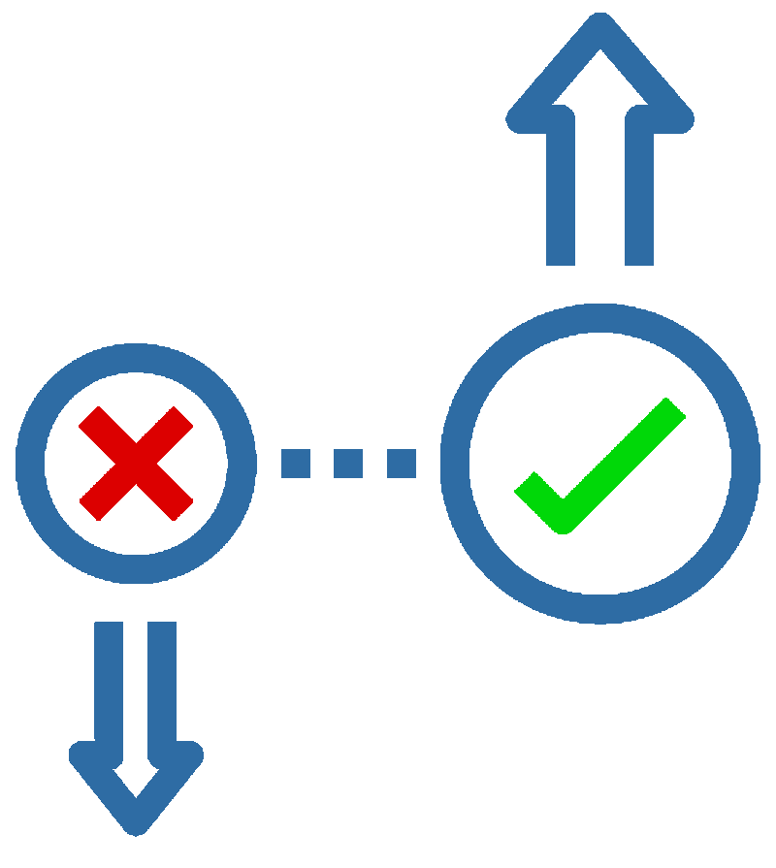



Система мониторингов дошкольного образования
Ежедневный федеральный мониторинг доступности дошкольного образования
Еженедельный федеральный мониторинг по корректировке формулировок по отказам в предоставлении услуги «Запись в детский сад» на ЕПГУ
Ежемесячный федеральный мотивирующий мониторинг по ошибкам при передаче данных из региональных систем доступности дошкольного образования (РГИС ДДО) в федеральную информационную систему доступности дошкольного образования (ФГИС ДДО)
Ежеквартальный региональный мониторинг доступности дошкольного образования, присмотра и ухода за детьми в Орловской области

Slide 3

Ежедневный федеральный мониторинг доступности дошкольного образования
Численность детей, охваченных дошкольным образованием
Численность детей, не обеспеченных местом в дошкольных образовательных организациях
Численность детей, поставленных на учет для предоставления места в дошкольных образовательных организациях
Сведения о дошкольных образовательных организациях, Количество ДОО всех типов

Slide 4
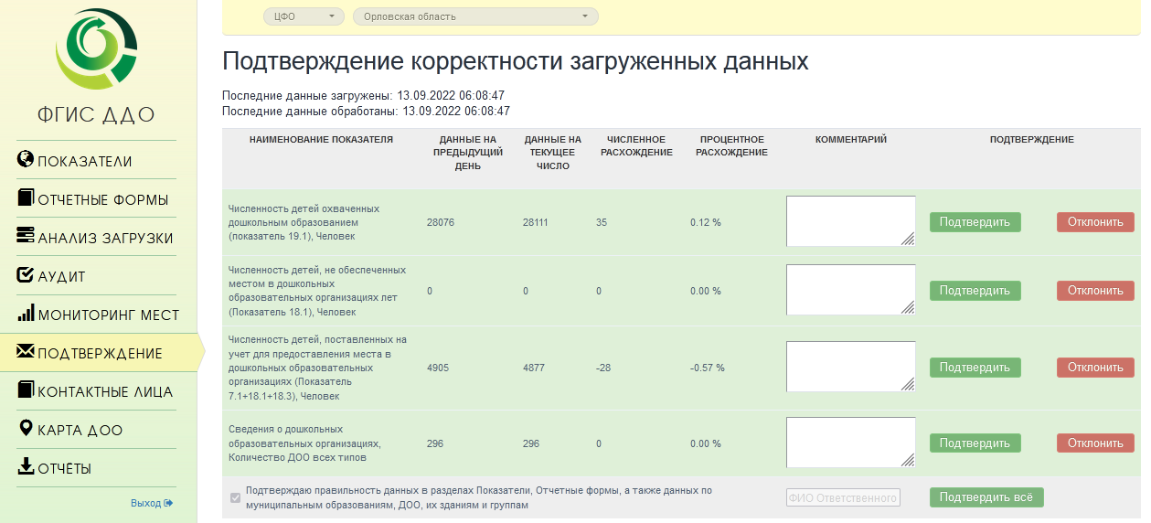
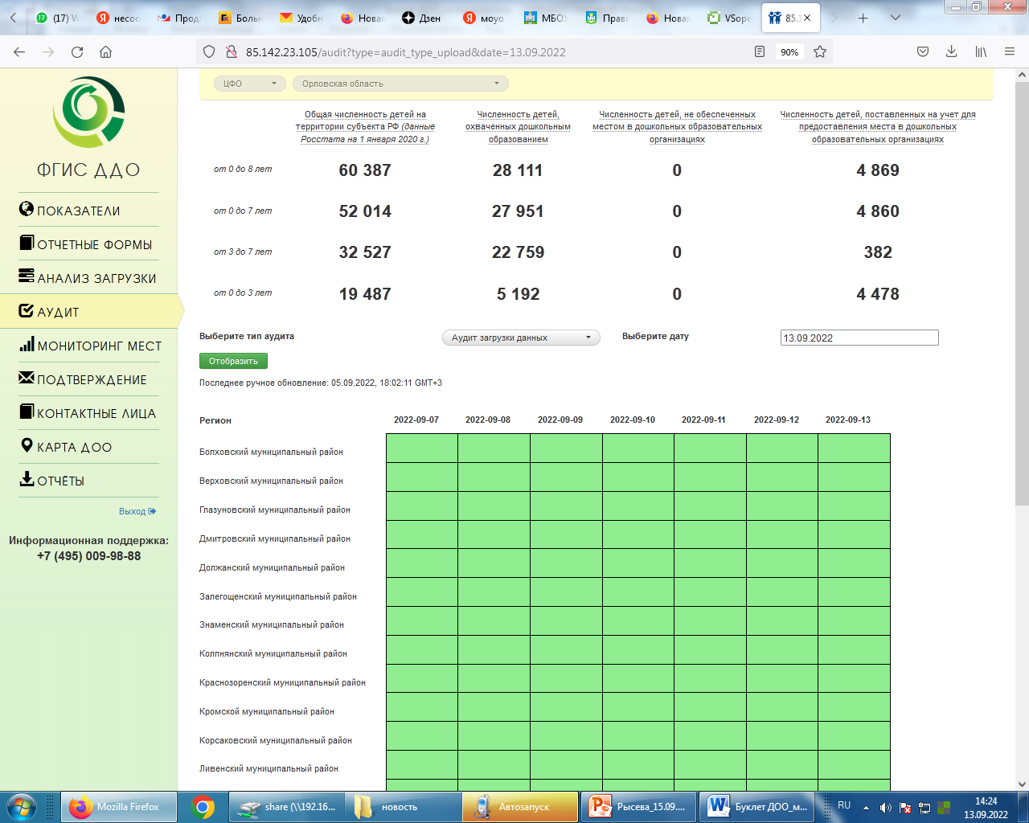

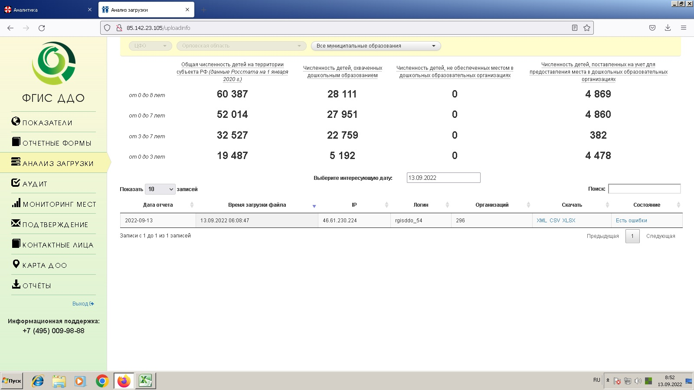
Ежедневный федеральный мониторинг доступности дошкольного образования

Slide 5
Еженедельный федеральный мониторинг по корректировке формулировок по отказам в предоставлении услуги «Запись в детский сад» на ЕПГУ
Номер заявления
Дата подачи
Дата статуса
Комментарий
Приоритетное ДОУ

Slide 6

Еженедельный федеральный мониторинг по корректировке формулировок по отказам в предоставлении услуги «Запись в детский сад» на ЕПГУ

Slide 7
Ежемесячный федеральный мотивирующий мониторинг по ошибкам при передаче данных из региональных систем доступности дошкольного образования (РГИС ДДО) в федеральную информационную систему доступности дошкольного образования (ФГИС ДДО)
Число ДОО, которые не передаются в ФГИС ДДО
Число ДОО, у которых не утверждены адреса расположения
Количество групп, в которых число мест в группах не соответствует нормам СанПиН
Количество групп, в которых число детей в группах в более чем 2 раза превышает число мест

Slide 8
Ежемесячный федеральный мотивирующий мониторинг по ошибкам при передаче данных из региональных систем доступности дошкольного образования (РГИС ДДО) в федеральную информационную систему доступности дошкольного образования (ФГИС ДДО)

Slide 9
Ежеквартальный региональный мониторинг доступности дошкольного образования, присмотра и ухода за детьми в Орловской области
Сведения об организации
Сведения об образовательных программах
Сведения о воспитателях
Сведения о группах

Slide 10
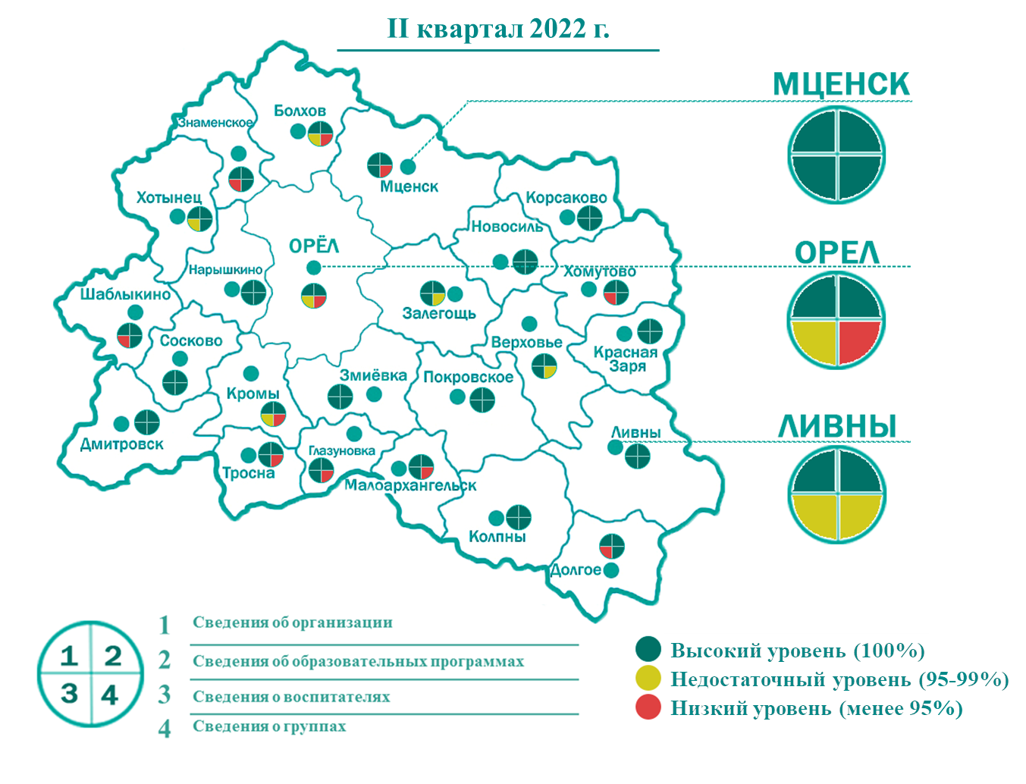
Ежеквартальный региональный мониторинг доступности дошкольного образования, присмотра и ухода за детьми в Орловской области

Slide 11
СПАСИБО ЗА ВНИМАНИЕ!

